Slide 1
项目三 AI五子棋
孙文博 201830210

Slide 2
目录
项目分析与数据结构设计
功能分解与实现
函数声明与解释
注意要点与补充说明

Slide 3
Part one
项目分析与数据结构设计

Slide 4
项目分析
本项目中我们需要设计一个会下五子棋的AI并打败天下无敌手，待解决的问题有：
1. 维护一个本地棋盘，接受和发送服务器端的信息，实现机器-机器交互；
2. 用文件保存每盘棋的信息，从而实现复盘功能；
3.设计算法，根据棋盘形势分析应该落子何处，打造AI;
4….

Slide 5

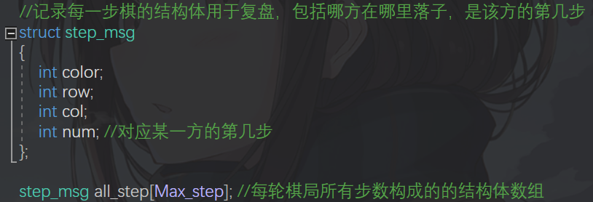
数据结构设计
本地棋盘由一个19*19的二维数组构成，取值-1，0，1分别代表空、黑子、白子：
复盘信息由一个结构体数组构成，每个元素为一步棋的信息，包括这步棋的颜色、坐标以及对应这一方下的第几步棋（每盘棋下完后都会把这个数组的信息写入文件保存）：

Slide 6
Part two
功能分解与实现

Slide 7
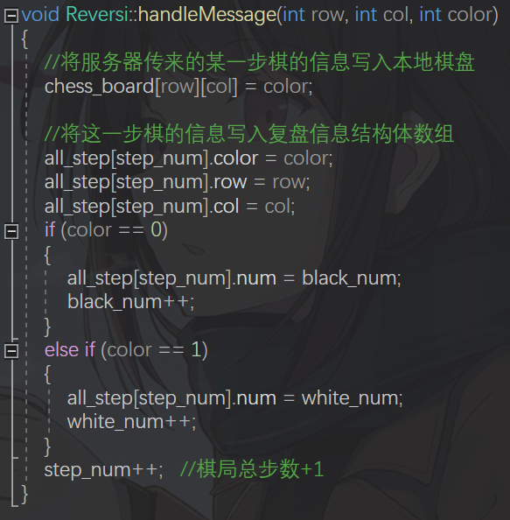
功能分解-收发服务器信息
根据项目分析，我们需要实现的主要功能有三个：接受和发送服务器信息，实现复盘，设计AI算法。
下面先介绍第一个功能（也就是需要实现的第一个函数handleMessage）：
该函数的功能是将服务器给到的某一步棋的坐标和颜色传入本地棋盘和复盘信息数组中，服务器中每下一步棋后会执行observe()函数，在该函数中确认下棋坐标后会调用我们的handleMessage函数并把棋子信息传参进来。需要注意的是每下一步棋之后对应颜色的棋子步数+1，总步数+1。

Slide 8
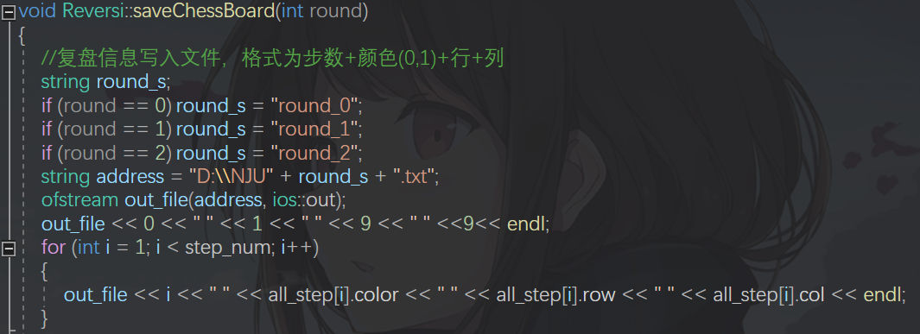
功能分解-实现复盘
为实现复盘功能，首先需要在每轮棋结束后把复盘数组信息写入对应文件（文件名命名为round_x，x为轮数），以备后续使用；这里saveChessBoard函数会在每轮棋结束后被调用一次，传入参数为目前所在是第几轮：

Slide 9
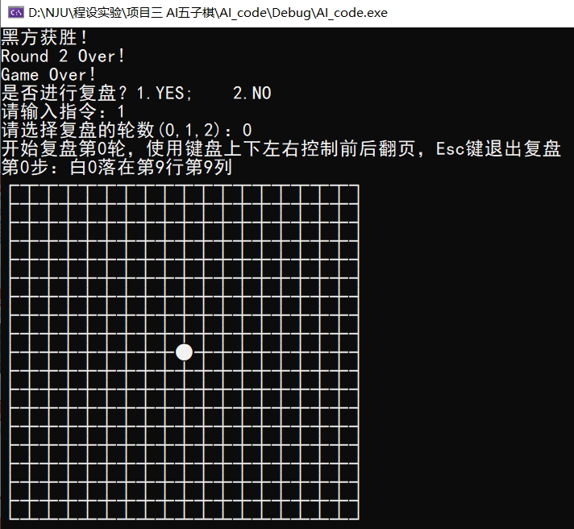
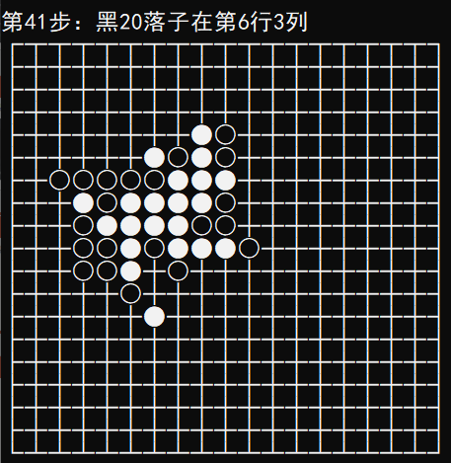
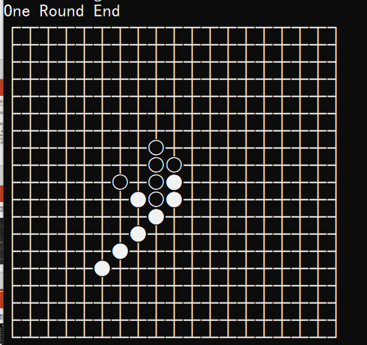
功能分解-实现复盘
在三轮棋都结束之后系统提示是否需要进行复盘，用户通过菜单选择复盘哪一轮（可重复复盘），之后进入复盘界面，通过上下左右键控制前后，通过Esc键停止复盘，使用图形化棋盘展示当前对局：

Slide 10
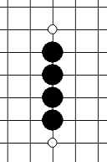
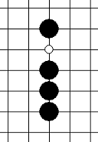
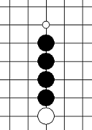
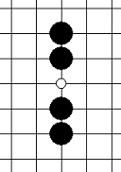
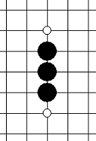
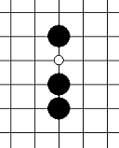
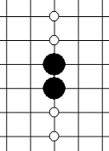
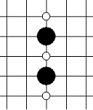
功能分解-设计算法
最核心的功能当然是设计AI的算法，这里使用了一种类似于打分的优先级算法，通过判断当前棋盘上出现的棋形种类决定先实现哪一种棋形，如果没有该棋形则依次递推，直到最后随机在棋盘上下子（仅限于没有下过的位置），首先介绍五子棋中需要注意的几类棋形：
活四：
冲四：
活三：
活二：
注：这里先不考虑眠三和眠二的情况，因为以上几种棋形几乎涵盖了棋盘上所有需要优先考虑的情况

Slide 11
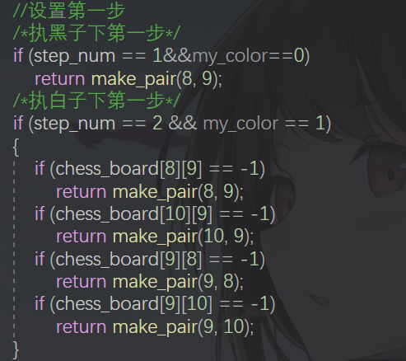
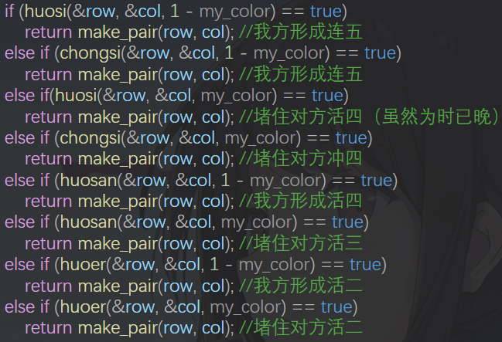
功能分解-设计算法
分别设计函数判断以上各种棋形，接着通过优先级算法判断当前实现哪种棋形（分为进攻和防守），顺序是：我方连五>对方活四>对方冲四>我方活四>对方活三>我方活三>对方活二>随机落子，同时对第一步进行特判：

Slide 12
Part three
函数声明与解释

Slide 13
函数声明与解释
除了助教已给的函数外，Reversi.cpp文件中修改过的函数有：
//判断棋形
bool huosi(int* row, int* col, int my_color); //活四
bool chongsi(int* row, int *col, int my_color); //冲四
bool huosan(int* row, int* col, int my_color); //活三
bool huoer(int* row, int* col, int my_color); //活二
//Generate a valid step 生成一步合法的棋
pair<int, int> Reversi::step(int my_color)
//打印图形化棋盘
void DisplayBoard();
//每轮结束后保存该轮棋的信息并写入复盘文件
void Reversi::saveChessBoard(int round);
//读取复盘文件信息，并通过上下键实现复盘
void Replay(int round);
//处理服务器的信息，实现交互
void Reversi::handleMessage(int row, int col, int color);

Slide 14
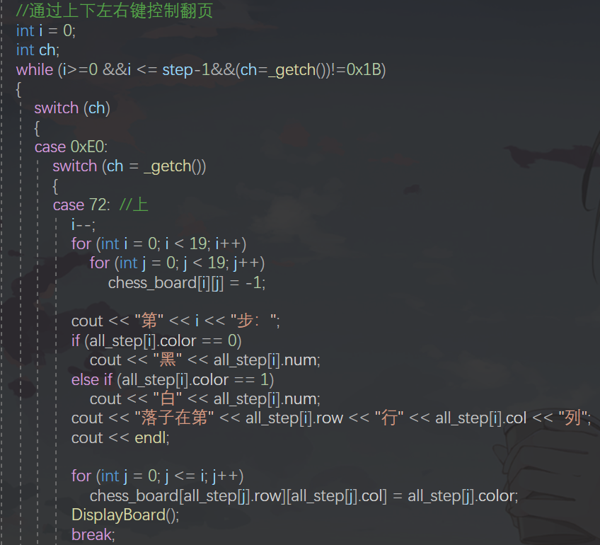
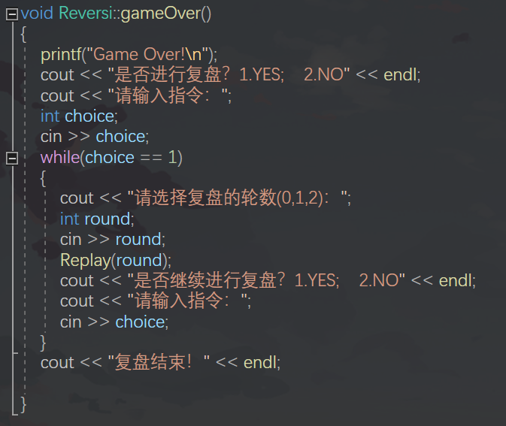
函数声明与解释
部分代码展示：

Slide 15
Part four
注意要点与补充说明

Slide 16
注意要点与补充说明
部分文件有所修改，一并压缩打包传至cms网站上；
复盘文件默认放在D盘根目录下；
AI算法还未达到完全智能，目前与三个Robot交手的战绩均为3:0，但是在号称世界上最强五子棋AI-piskvork的手下仍然是个弟弟☹
感谢助教及老师给的代码框架，非常清晰完整👍
期待下个项目再接再厉！

Slide 17
谢谢观看！❤
QQ: 450112427

